Slide 1
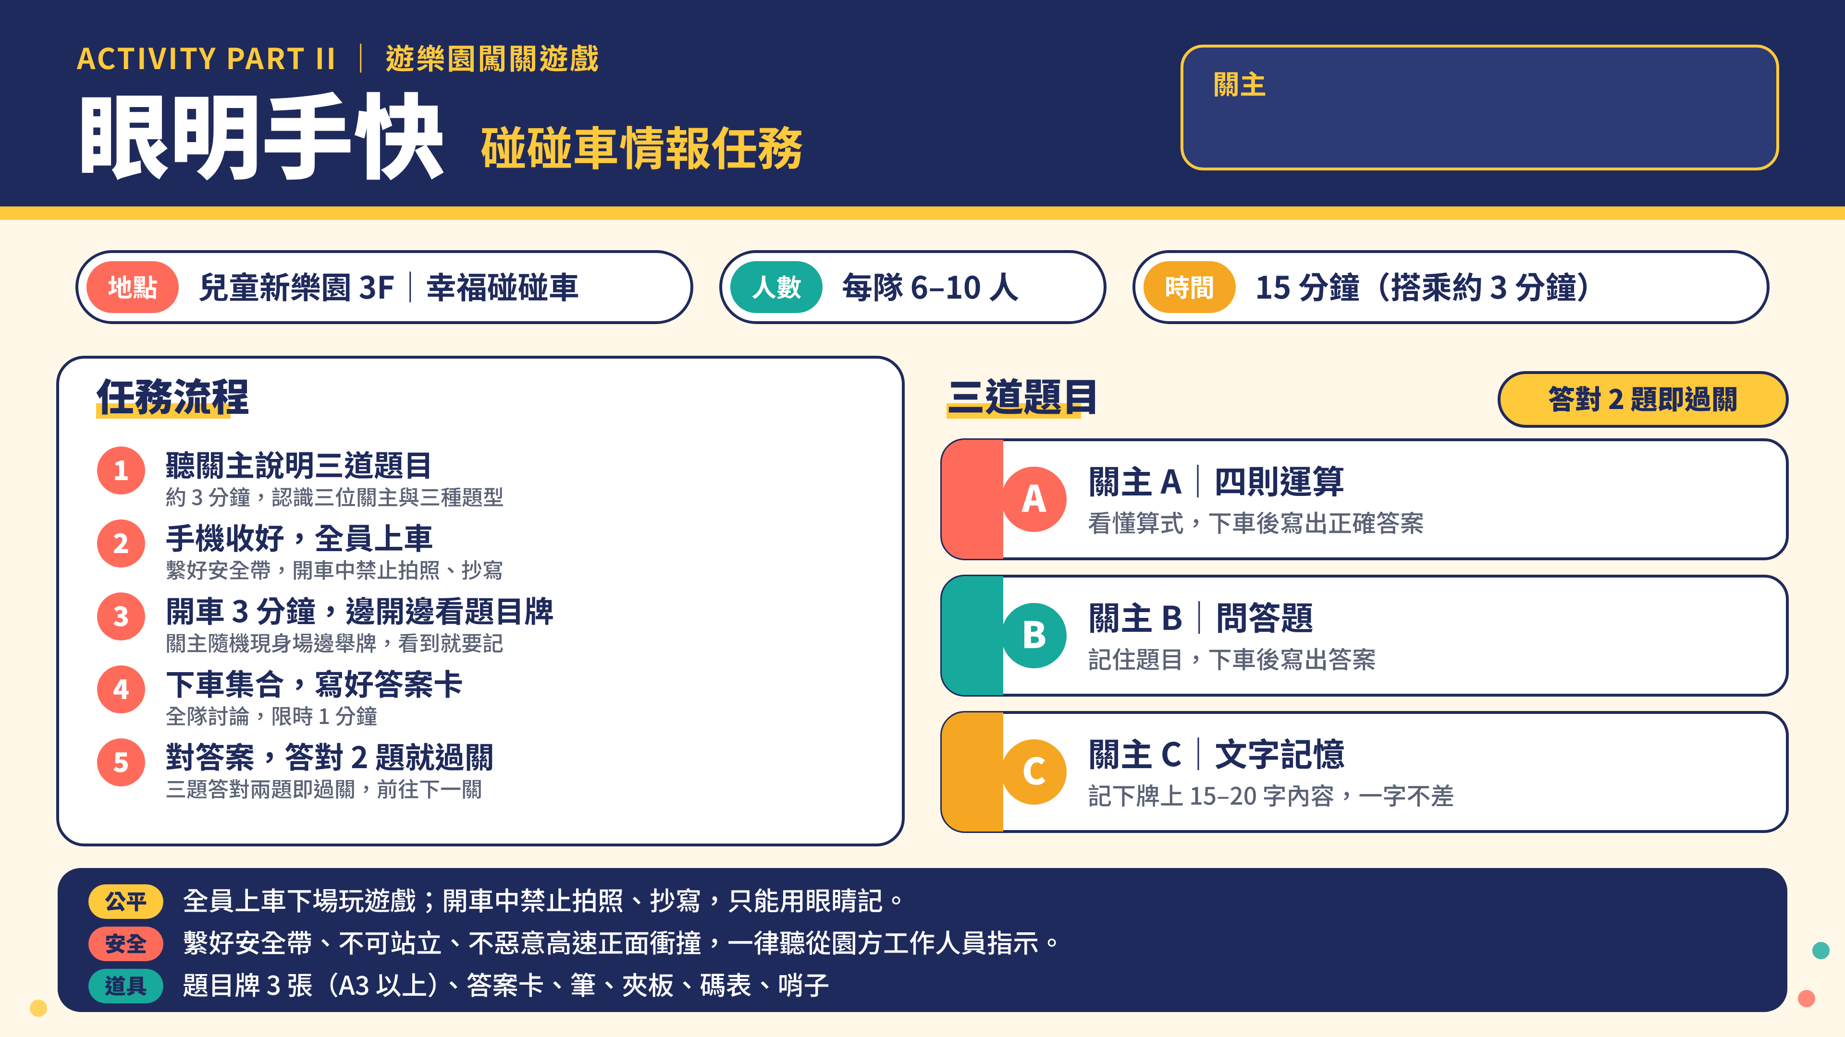
Katherine
Peter
Ian

Slide 2


